Slide 1








Разработка онлайн информационной системы для вокзалов
Презентация
Предмет: Веб-системы и технологии
Группа: 680.22
Студент: Амир Амиров
Руководитель: асс. Халилов М. Э.

Slide 2



Веб-системы и технологии
Веб-системы и технологии необходимы для современной коммуникации, коммерции и развлечений. Они включают инструменты, языки и платформы, используемые для разработки и поддержки веб-приложений. Языки веб-разработки, такие как HTML, CSS и JavaScript, имеют решающее значение, равно как и веб-безопасность для защиты от несанкционированного доступа и утечки данных. Понимание этих технологий имеет решающее значение для успеха в цифровой экономике.

Slide 3


Обзор веб-систем и технологий
Определение
Веб-системы и технологии представляют собой набор инструментов, сред и языков, используемых для разработки и эксплуатации веб-приложений. Эти приложения могут варьироваться от простых веб-сайтов до сложных сетевых программных систем. Веб-системы обычно состоят из клиентского интерфейса, с которым взаимодействуют пользователи, и серверного компонента, обрабатывающего запросы и ответы.
Тенденция
Сегодня веб-системы и технологии используются для широкого спектра приложений, от платформ социальных сетей до веб-сайтов электронной коммерции. Веб-системы также используются в таких отраслях, как здравоохранение, финансы и образование, где они используются для предоставления услуг и приложений пользователям.

Slide 4
Архитектура и дизайн веб-систем
Архитектура и дизайн — два основных элемента, играющих решающую роль в разработке любой веб-системы. Хотя оба они взаимосвязаны, они имеют разные аспекты, которые необходимо понимать для создания эффективных и удобных для пользователя систем.

Slide 5



Архитектура и дизайн веб-систем
АРХИТЕКТУРА
ДИЗАЙН
Архитектура веб-системы определяет общую структуру, компоненты и поведение системы. Это основа, которая поддерживает систему и обеспечивает ее правильное функционирование. Архитектура веб-системы включает в себя различные элементы, такие как модель клиент-сервер, серверы веб-приложений, системы баз данных, механизмы безопасности и многое другое.
Дизайн веб-системы фокусируется на том, как система выглядит и воспринимается пользователем. Он связан с созданием интерфейса, в котором легко ориентироваться, который визуально привлекателен и улучшает взаимодействие с пользователем. Дизайн веб-системы включает в себя пользовательский интерфейс, взаимодействие с пользователем, графику и другие визуальные элементы.
VALUES

Slide 6
Инструменты и фреймворки для веб-разработки
Фреймворк (с англ. framework – «каркас, структура») — это набор ИТ-инструментов, который упрощает разработку и поддержку сложных и высоконагруженных веб-проектов. Это промежуточный вариант по гибкости и сложности между написанием кода с нуля и использованием CMS. Фреймворк содержит базовые программные модули — специфичные же компоненты создают ИТ-специалисты, но на основе этих модулей.

Slide 7



Типы фреймворков в веб-разработке
Фронтенд фреймворки
Бэкэнд фреймворки
Эти фреймворки используются дляразработки внешнего (пользовательского) интерфейса. Они чаще всего основаны на таких языках программирования, как JavaScript, HTML и CSS.
Эти фреймворки используются для разработки серверной части, которая отвечает за функционирование ИТ-продукта. Они основаны на таких языках программирования, как Python, .NET, Ruby, Java и PHP.
Среди решаемых задач — разработка дизайна UX/UI, SEO-оптимизация, фрагменты кода, шаблоны, управление взаимодействием с пользователем и многое другое. А среди самых известных фронтенд фреймворков — React, Vue.js, Ember, Bootstrap и Angular.
Среди решаемых задач — функционирование сервера и базы данных, протоколы маршрутизации, логика и архитектура сервиса, параметры авторизации, безопасность и многие другие. Срединаиболее популярных фреймворков — Django, Laravel, Ruby On Rails, Spring, Express, ASP.NET Core.

Slide 8



Фреймфорки
Angular
Vue.js
React
Angular — один из самых известных интерфейсных фреймворков, используемых огромным количеством компаний, занимающихся веб-разработкой.
Vue.js — это молодой, но очень популярный фреймворк, используемый для создания одностраничных сайтов и пользовательских интерфейсов.
React — это библиотека JS, представленная Facebook

Slide 9

Веб-безопасность
Веб-безопасность имеет решающее значение для защиты конфиденциальной информации и предотвращения нарушений безопасности в веб-приложениях. Риски безопасности стали более значительными из-за роста Интернета и веб-технологий. Инъекционные атаки, XSS, CSRF и вредоносное ПО являются распространенными угрозами безопасности, с которыми сталкиваются веб-системы. Шифрование, аутентификация, контроль доступа и брандмауэры — это механизмы безопасности, которые можно использовать для защиты от этих рисков. Внедрив эти механизмы, веб-системы могут обеспечить конфиденциальность, целостность и доступность конфиденциальной информации.

Slide 10



Оптимизация веб-производительности
Адаптивный веб-дизайн адаптируется к разным размерам экрана и устройствам.
Неотзывчивые сайты вызывают разочарование у пользователей
Реализация этих стратегий увеличивает вовлеченность и способствует успеху.
Критично для веб-систем и технологий
Сокращает передачу данных, повышает производительность

Slide 11
Описание предметной области
Веб-системы и технологии стали неотъемлемой частью современной жизни, предоставляя отдельным лицам и организациям доступ к огромным объемам информации и возможность общаться и взаимодействовать с другими людьми. Транспортная отрасль также использует эти технологии, разрабатывая онлайн-системы для повышения качества обслуживания клиентов и оптимизации операций.
Целью этого проекта является разработка веб-сайта-визитки, который предоставляет клиентам доступ к расписанию поездов и другой соответствующей информации.

Slide 12

Начало разработки
Q1
Q2
Q3
Поиск макета сайта
Создание проекта
Файловая архитектура
Чтобы начать процесс разработки, первым делом нужно найти макет сайта.
Цель состоит в том, чтобы найти дизайн, который эстетически приятен и прост в навигации
Создаем проект в редакторе кода
Мы будем использовать Visual Studio Code
Это гарантирует, что файлы веб-сайта организованы и их легко найти
Файловая архитектура веб-сайта должна включать папки для HTML, CSS, JavaScript и других ресурсов, таких как изображения и видео

Slide 13

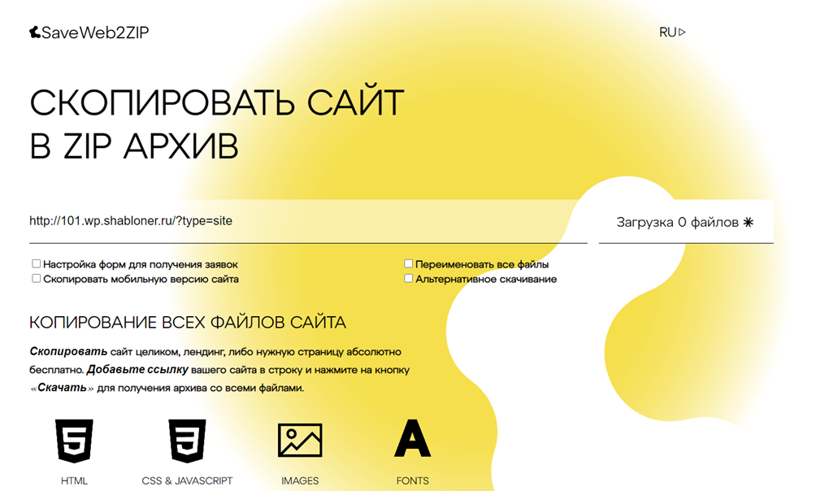
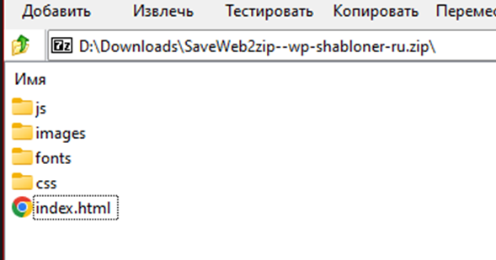


ПЕРЕНОС МАКЕТА
ТАК КАК У НАС УЖЕ ИМЕЕТСЯ ГОТОВЫЙ МАКЕТ, НАМ НУЖНО СКАЧАТЬ ФАЙЛЫ СТРАНИЦЫ. ДЛЯ ЭТОГО МЫ БУДЕМ ИСПОЛЬЗОВАТЬ СЕРВИС, который дает возможность скачать архивом все файлы со страницы.
ПОСЛЕ ЗАГРУЗКИ АРХИВА МЫ УВИДИМ В АРХИВЕ ВСЕ НУЖНЫ НАМ ФАЙЛЫ

Slide 14
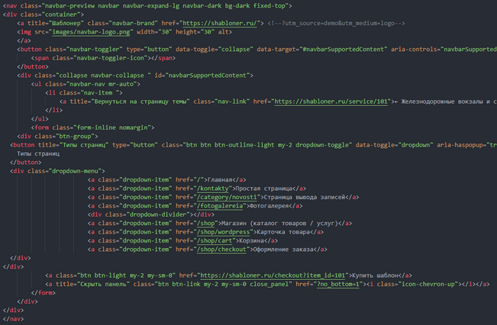
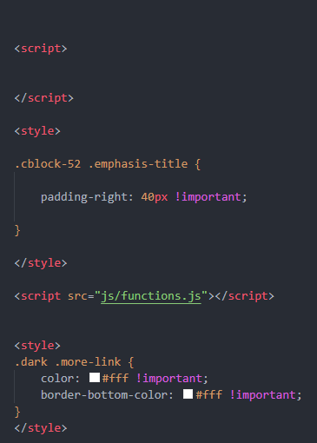

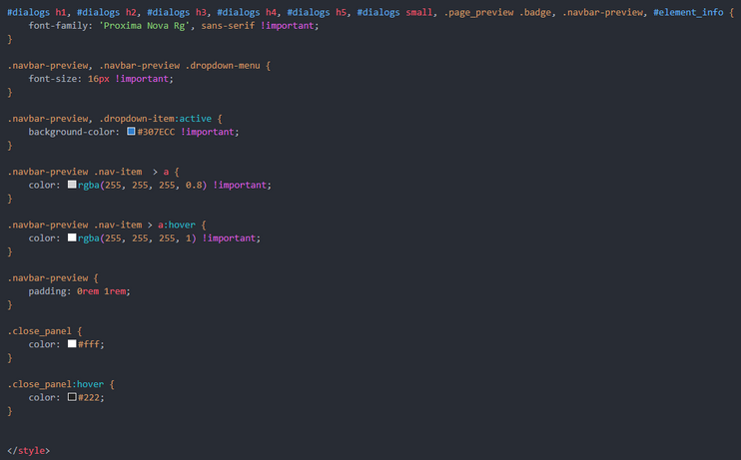
Изменения в макете
Следующим этапом будет изменение макета. Так, как страница является шаблоном, на странице отсутствует контекст, и мы должны добавить текста, фото, а также убрать лишние элементы.
На странице много комментариев и подключение и использование ненужных скриптов, анализирую код, удаляем все ненужное
Так же на странице присутствует меню в котором ссылки на сайт с шаблонами, чтобы убрать его нам необходимо удалить секцию кода из конца страницы

Slide 15
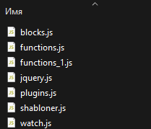

Изменения в макете
Что нам нужно еще убрать:
Все ненужные скрипты
Лишние стили
Комментарии
Неиспользуемые блоки
Необходимо удалить неиспользуемые файлы, а именно
·watch.js
·shabloner.js
·functions.js
·blocks.js
·И все некорректные изображения
Последним этапом будет форматирование кода с помощью плагина Prettier для корректного отображения кода.

Slide 16
Создание секции
В начале страницы создадим секцию для расписания поездов. В ней будет форма для поиска рейсов и сами рейсы.
Создаем форму <form> и задаем ей класс schedule_form
В форме делаем поле с выборкой <select> и заголовки поля с помощью тега <label>
В каждом <select> создаем <option>, который будет пунктом в выборке
Создаем кнопку <button> и задаем ей стили
Создаем таблицу с помощью <table> и задаем ей классы schedule_table, table-responsive-md. Второй класс – это класс из Bootstrap для отзывчивой таблицы на изменения разрешения экрана
В таблице будут два тега: <thead>, <tbody>
В голове и теле создаем строки с помощью <tr> и в них уже задаем <th> для головы, а <td> для тела таблицы, отвечающие за столбцы.
Заполняем всё это информацией из официального сайта РЖД и в итоге получаем следующее

Slide 17
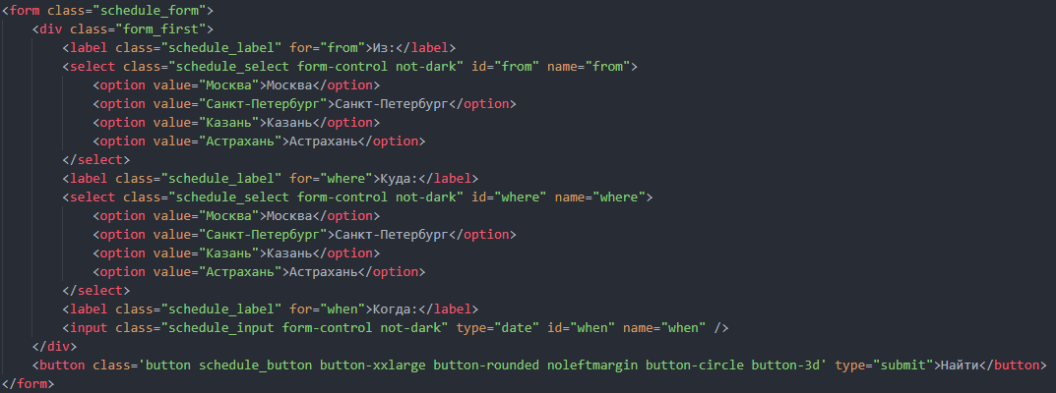
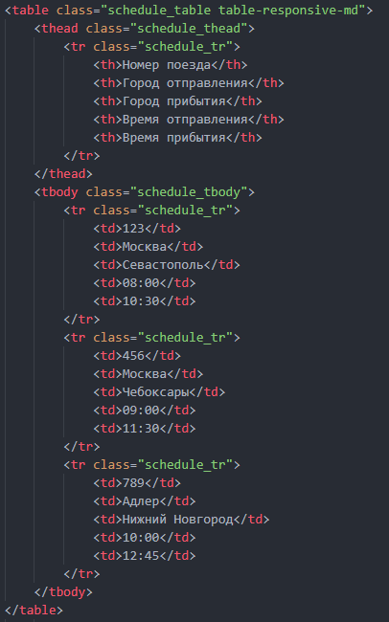
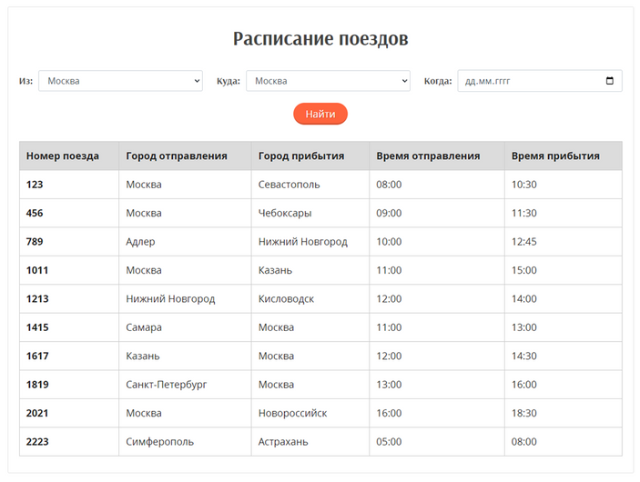
Создание секции

Slide 18
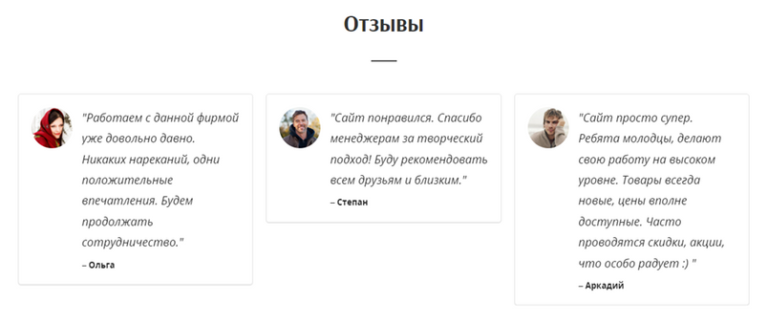


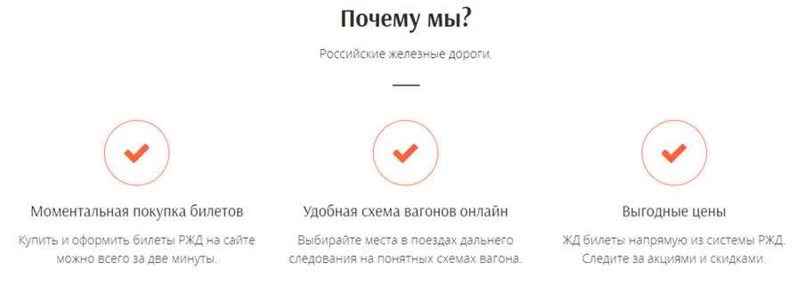
Заполнение контента
Так как у нас сайт визитка для РЖД, мы будем брать информацию с их официального сайта: жд-билеты.сайт
Вся страница заполнена рыбой текстом или же рекламным текстом. Начиная с первой секции начнем убирать лишний контент и заменять на нужный.

Slide 19


РЕЗУЛЬТАТ
Нашли готовый макет для страницы железнодорожных вокзалов.
Скорректировали и убрали лишние элементы на странице для упрощения кода.
Разобрали как создать секцию для расписания поездов.
Заполнили страницу контентом
Как итог, мы получили страницу-визитку для железнодорожных вокзалов, в котором можем ознакомиться с информацией о компании и посмотреть доступные рейсы.
Сайт полностью адаптивный и рабочий

Slide 20
Источники
https://developer.mozilla.org/ru/docs/Web
https://developer.mozilla.org/en-US/docs/Learn/Tools_and_testing/Client-side_JavaScript_frameworks
https://developers.google.com/web/fundamentals/performance.
https://owasp.org/www-project-top-ten/
https://developer.ibm.com/technologies/web-development/architecture-and-design-of-web-systems/
https://www.w3.org/standards/webdesign/
https://99designs.com/blog/web-digital/the-evolution-of-web-design/
https://azure.microsoft.com/en-us/overview/what-is-cloud-computing/
https://webfoundation.org/about/vision/history-of-the-web/
https://webaim.org/intro/

Slide 21
Спасибо за внимание!!!

